Slide 1
Free Kanji Material 無料漢字教材 kanji0058-0062 新城直樹
本漢字教材は個人、法人、商用、非商用問わず無料でご利用頂けます。
ただし，一部の画像ファイルはクリエイティブ・コモンズ・ライセンスに基づいて利用していますので，例えば，ご自身で加工・編集したものを公開・配布する場合は自己責任で条件をお守りください。
書き順のAGIF/APNGファイルは全て新城が作成したものです。書き順ファイルを編集・加工するために編集用ファイルがほしいという方はご連絡ください（RealPaintで作成しましたので，rliファイルをお渡しします）。

Slide 2

本教材は，下記のPRQMakerの語彙リスト（1006kanji_VocabularyList.xlsx）に基づき作成しています。
http://isu.skr.u-ryukyu.ac.jp/staff/arashiro/

Slide 3
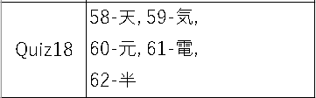
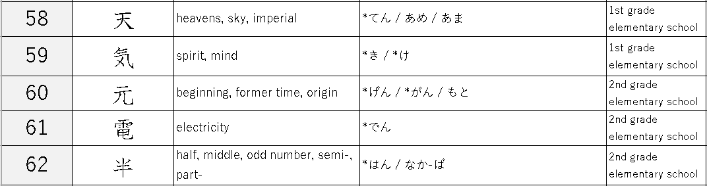

Slide 4



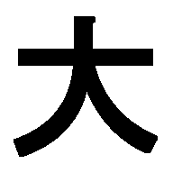
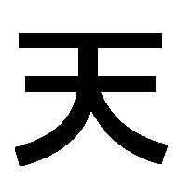
upper area
sky, heaven
big

Slide 5
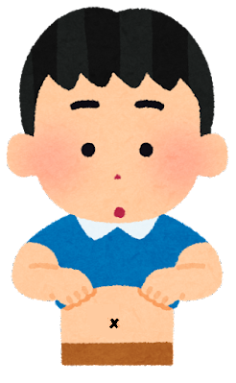
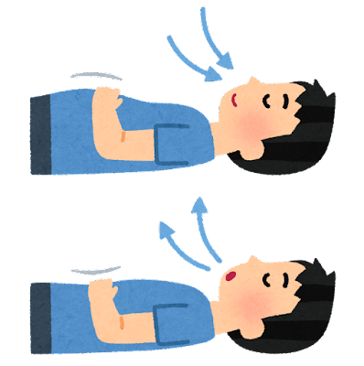


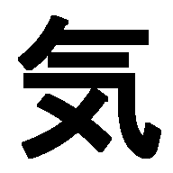
belly breathing
(abdominal breathing)
belly button
breath
breath from the lung
→ air, gas,
→ spirit, mind

Slide 6


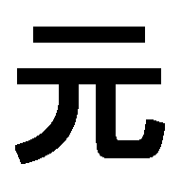
the head
→ top and important part
beginning, original
  former

Slide 7

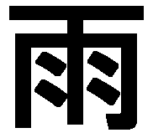

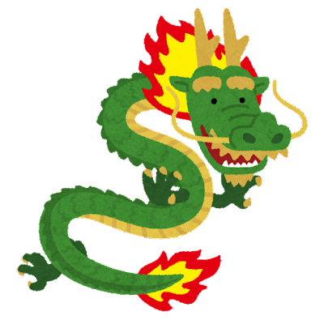

Ancient people believed that the dragon would cause the thunder.
thunder （雷：かみなり）
electricity（電気：でんき）
rain
head
scales
dragon
tail

Slide 8





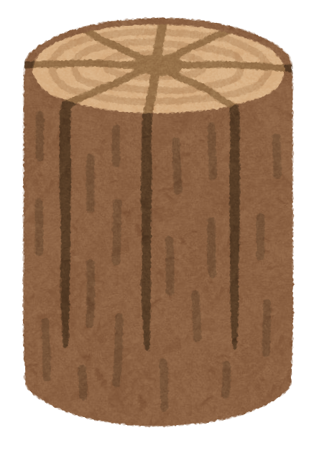

to cut 1 log in 2
→2 part
half, middle

